Slide 1

智慧园区发展、运营及实践

Slide 2
目录
智慧园区概述
智慧园区服务体系
智慧园区解决方案
智慧园区成功案例

Slide 3
我国产业园区分类
科技园区
一般是指集聚高新技术企业的产业园区。物业类型上包含了写字楼、标准研发区间、无污染生产单元等，配套了商业物业配套（食堂、会议中心、餐饮服务、商业住宿等）、研发中心、公共服务和技术支持平台等。
工业园区
政府根据自身经济发展的内在要求，通过行政手段划出一块区域，聚集各种生产要素，在一定空间范围内进行科学整合，提高工业化的集约强度，突出产业特色，优化功能布局，使之成为适应市场竞争和产业升级的现代化产业分工协作生产区。
专题园区
由政府集中统一规划指定区域，区域内专门设置某类特定行业、形态的企业、公司等，并进行统一管理。为集中于一定区域内特定产业的众多具有分工合作关系的不同规模等级的企业与其发展有关的各种机构、组织等行为主体。
主要包括农业园区、物流园区、创意产业园区和总部经济园区等。
主要包括国家级经济技术开发区、保税区、出口加工区以及省级各类工业园区等。

Slide 4
产业园区在我国经济发展中，占据了越来越重要的地位
129家国家级高新区
218家国家级经开区
1300+省级开发区

Slide 5

园区发展需求
园区数量日益增多，如何树立园区的品牌并扩大品牌的影响力？
面对园区强建设弱运营的通病，如何提升园区整体的服务水平？
如何为园区开辟新的可持续的运营模式和盈利空间？如何形成对区域经济的推动？
如何提升园区品牌影响力
如何提高园区服务水平
如何提升园区经济效益

Slide 6

园区管委会诉求
提升运营效率
丰富运营手段
优化运营业务
园区基本服务
多种企业应用
提供增值服务
园区综合管理
园区企业服务
园区管委会
园区
政务公开
园区节能环保
丰富多种渠道
信息高效透明
数据集中共享
园区环境监控
设备节能建设
环境保护规划

Slide 7
园区入驻企业诉求
企业创新技术投入大
IT和信息化维护能力差
办公设施一次性投入大
企业销售信息传递慢
缺技术
缺管理
缺生意
园区入驻企业
缺少便宜好用的管理工具
企业办公管理费用高
缺资金
缺人才
企业融资困难
企业资金周转慢
企业小，难以吸引到人才
难以及时找到合适的人才

Slide 8
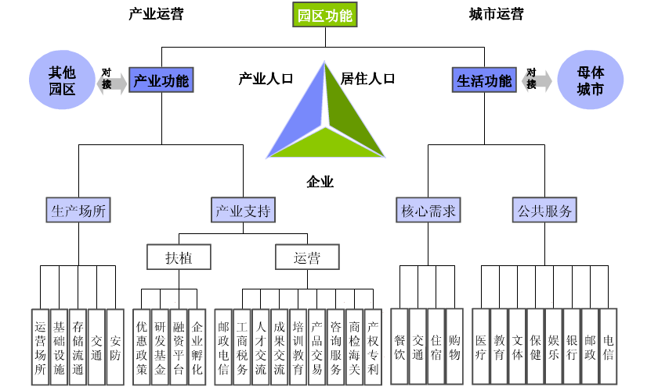
园区未来发展趋势-1
从传统的招商引资和管理职能向全方位的产业及城市综合化服务转型，并逐渐建立园区内外之间的整合优势。

Slide 9
园区未来发展趋势-2
以信息化为主线，融合工业化、城市化、生态化，推动基础设施优化升级、园区管理高效协同、园区服务整合便捷、产业发展又好又快
入驻企业数量日益增大
基础设施建设模式走向集约
网络走向高速泛在融合
管理服务内容走向整合协调
管理服务渠道走向跨界多元
产业发展走向创新领航
两化融合走向深层
园区经济规模不断扩张
园区模式不断发展变化

Slide 10

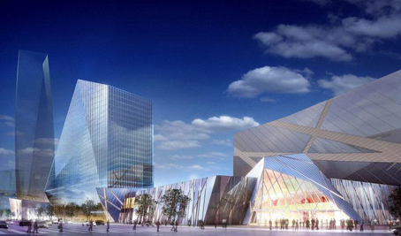
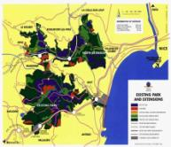

对标国际知名园区
技术基础
基础设施
网络架构
通信手段
创业氛围
鼓励创新
允许失败
灵活政策
智能园区
绿色环保
节能减排
持续发展
美国硅谷科技园
印度班加罗尔软件园
韩国松岛智能园区
人才储备
  周边大学
  技术人才
  人才培训
园区管理
景观规划
行政管理
激励政策
招商引资
综合园区
园区管理
企业孵化
大学联盟
市场推广
法国安蒂波利斯科技城
台湾新竹科学工业园
爱尔兰科技园

Slide 11
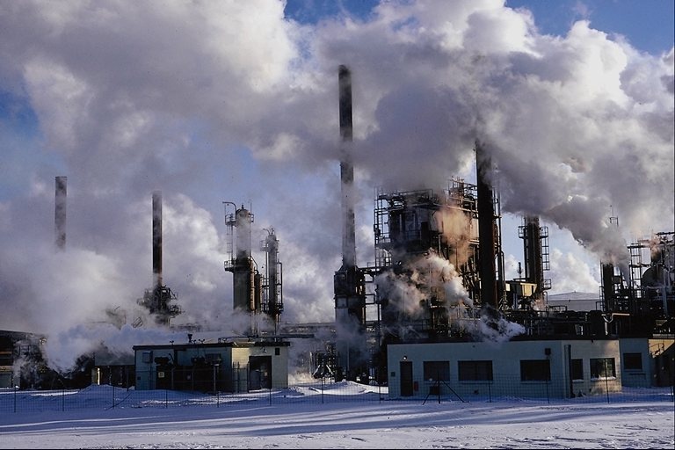
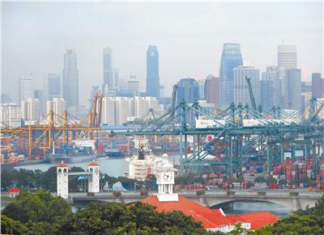
德国鲁尔工业区 - “数字园区”助力传统园区转型
成功转型
鲁尔地区位于德国西部的北莱茵———威斯特伐伦州内，面积4432.79 平方公里，人口540 万，处于德国以及整个欧洲交通枢纽地带
传统老工业园区五大特点：时间早、区位优、结构重、规模大、经历久
转型：
没落的传统工业老区成功转型为现代文化都市的努力，使得鲁尔区在申请“欧洲文化首都”的竞争中脱颖而出
德国鲁尔工业园区转型成功经验总结：
1、以法治区，整体规划
2、调整产业结构，发展新兴工业
3、“数字园区”支撑高科技和生产力的转化；鲁尔工业园区的数字化、网络化建设使其成为世界信息技术中心之一
4、提供特殊优惠政策，注重资金投入
5、重视生态修复，改善投资环境

Slide 12

智慧园区核心特征
将信息化与工业化、城市化、生态化融为一体，将虚拟园区与物理园区融为一体
一体化
园区生活平台
园区服务平台
为园区工作生活人群提供便利便捷
为园区企业日常工作运转提供全方位服务支持，助力企业快速成长
园区各功能单位的业务协同，规划、建设、管理、服务等活动流程的协同，园区发展与城市化建设的协同
园区管理平台
协同化
实现园区整体运营管理体系智慧化，提升园区企业服务水平
生活
园区是产业发展、政府管理与服务、居民生活的重要平台，园区发展的资源与环节注重集成与共享
服务
基础网络&数据中心
平台化
管理
平台
园区宽带网络、无线网络覆盖，
绿色云计算数据中心
园区信息、技术、资本、人力、土地等资源配置利用最优，资源价值得到最大限度的释放，形成园区竞争力
最优化

Slide 13
通过顶层设计指引未来园区建设与运营
顶层设计统领制定“智慧园区”长期战略及具体目标
进一步优化园区的服务和运作
（运营优化）
优化完善：对“智慧园区”服务运营进行跟踪监控，根据园区发展进行动态调整和优化，持续改善各方体验和工作效率
跨系统集成
（应用提升）
系统整合：以云计算技术对基础设施、数据、应用系统和业务流程进行整合，创建一个灵活的应用服务环境，实现端到端的智慧服务
制度
持续
完善
功能
持续
提升
环境
持续
优化
标志性系统建设
（龙头作用）
与基础配套相关的重点应用：门户网站园区管理、园区招商、企业服务、交通、物流、港口等
探索如何以产业带应用、以应用促产业？
红线外：统一规划、集约建设，运营商或政府牵头建设，重点关注内/外部的连通性
红线内：制定规范，明确对开发商的建设要求，特别是对楼宇智能化系统的接口要求
信息基础设施建设
（物理基石）

Slide 14
对智慧园区推进的初步考虑
顶层设计规划
强化信息化的管理地位
建立首席信息官制度，强化CIO的管理地位及职能，加强信息化工作的推进力度
专业化运作
设置专门的信息化项目建设及运营的运作机构，充分依托社会力量，开展专业化运作
加强规范引导
强化对开发商及入驻企业的技术规范及建设要求
统领
各专项规划
专项
专项
…
专项
指导
各应用系统的解决方案
（应用示范、以点带面、全面发展）
工程设计细化落实
项目建设、施工
规划引领
基础设施先行
典型应用示范
流程机制保障

Slide 15
目录
智慧园区概述
智慧园区服务体系
智慧园区解决方案
智慧园区成功案例

Slide 16
智慧园区五大运作模式
政府运作模式
投资运作模式
服务运作模式
土地盈利模式
产业运作模式
1、政府运作模式
在行政主导型园区比较常见，园区由政府投资开发，园区为入驻的公司提供一些税务代理、行政事务代理的服务，然后收取一些服务费用，同时政府部门也会给园区一些招商代理费用和税费收取的优惠。政府运作模式适合于一些规模小，管理简单的园区。对于一些大型的园区，这样的运作模式无法保证园区的长期运作。
广州天河软件园就属于这类运作模式。

Slide 17
智慧园区五大运作模式
政府运作模式
投资运作模式
服务运作模式
土地盈利模式
产业运作模式
2、投资运作模式
通过政府投资建设园区，然后通过房租、固定资产等作为合作资产，孵化有发展潜力的中小企业，在企业获得成长后引入外部战略投资者或上市，实现资产增值并收回投资。这是一种长期投资的理念，园区在中短期很难有可见的回报，但是对于一个区域的经济发展具有很强的推动作用，因为园区的发展是建立在企业投资成功的基础上的。浦东软件园就属于这一模式。

Slide 18
智慧园区五大运作模式
政府运作模式
投资运作模式
服务运作模式
土地盈利模式
产业运作模式
3、服务运作模式
随着经济的发展，只是投资还是不能满足很多企业的需要，很多企业对园区的服务环境提出了更多的要求。在这个基础上出现了服务运作模式的园区。园区为入驻企业提供人才招聘、人才派遣、信息提供等软服务，为企业提供更佳的生存发展环境。服务运作模式强化了园区与企业的合作，增加了园区的收入渠道。
杭州软件园就属于这一类运作模式。

Slide 19
智慧园区五大运作模式
政府运作模式
投资运作模式
服务运作模式
土地盈利模式
产业运作模式
4、土地盈利模式
随着近十年中国房地产市场的热起，土地增值的盈利能力远远超过了很多行业的盈利水平。一些园区获得了土地收储、初步开发、拍卖的功能，所以一些园区通过控制大面积的土地，在进行初步开发后，短期内提升土地的价值，然后进行地产开发或转让。这种模式更像一个有规划的地产开发商，获利能力非常的强大，同时也为园区后期的开发奠定了雄厚的财力基础。
这方面做的比较好的是中关村软件园。

Slide 20
智慧园区五大运作模式
政府运作模式
投资运作模式
服务运作模式
土地盈利模式
产业运作模式
5、产业运作模式
一些重要的开发区其实承担了调节、完善、强化区域产业链运作的作用，园区设立的目的就是要做一个产业链，比如一些新能源产业园、创意产业园、物流产业园等，这些产业园在投资初期就会进行招商引资，引入企业资本一起搭台，然而园区也做好了与企业一起唱戏的准备。园区会对一些有实力的入驻企业进行投资，甚至直接投资一个全资公司在园区内运作一个重要的产业项目。
这种运作模式的产业园往往要具备三种职能：行政职能、服务职能和企业投资运作职能。对园区的管理能力和运作能力都提出了很强的要求。例如重庆的两江国家开发区，规划多个产业一起运作，有招商、有投资、有独资，运作复杂，然而一旦建成将在很大的区域内形成压倒性的产业优势。

Slide 21
智慧园区服务体系-1
1
领先的技术资源服务
2
系统的商业综合服务
3
高端的物业管理服务
4
专业的公共平台服务
5
完善的安全应急服务
6
便捷的移动网络生活

Slide 22
智慧园区服务体系-2
1、领先的技术资源服务
2、系统的商业综合服务
开展新一代信息网络基础设施建设、完善信息化发展环境是建设智慧园区的前提条件。通过建设高速、稳定、大容量的园区骨干光传达网络，实现“千兆进楼、T级出口”的网络资源覆盖能力；推进基于各种标准制式的3G、4G网络建设以及公共区域的WIFI全面覆盖，实现园区的移动办公和商务交流；采用“多网合路室内覆盖系统”实现新建楼宇室内网络系统的集约化建设，做到“一次进楼、全面覆盖”，为园区内的组织和个人提供高速、便捷、安全的网络服务。打造“身边的互联网”。
园区商业服务的核心在于构建一站式的商务服务体系，而开展卡务集中管理并实现账户的统一发行、控制和结算，自然成为一种最佳选择。一方面，以智能一卡通为载体、搭建园区商务平台，提供餐饮、购物、娱乐、健身、停车及电子商务等一系列配套的便捷支付服务，并利用园区的综合服务供应链优势，推动实现园区配套服务的电子商务化应用；另一方面，用户可以通过前台终端和园区门户实现账户的实时查询，经营管理者也可以通过对一卡通数据的分析和挖掘，掌握其运行情况和园区各种配套资源的使用状况，以便更好地管理和调配资源。

Slide 23
智慧园区服务体系-3
3、高端的物业管理服务
4、专业的公共平台服务
以云计算平台为基础，构建智能物业管理系统，形成管理、服务、商圈互到和业主信息化应用为一体的多功能的平台，全面提升物业管理及运营能力，满足园区各方需求。如，建设园区呼叫中心平台，通过电话、网站、手机等多样化的信息交互方式实现实时的咨询、投诉和保修；建设楼宇智能化控制系统，实时监控空调、电气、通风、给排水、电梯等物业设施，并实现消防系统喷淋、烟感智能化控制；安装地下车库车辆系统，实现计费、计时、车牌摄像等功能的智能化操作。
建设各类信息化公共服务平台，加强与企业的沟通交流。搭建产业公共技术平台为企业提供信息化外包、技术咨询、技术测试等服务；依托创业支撑服务平台提供食品设备共享、知识产权、科技信息咨询等服务；建立公共人事服务平台，通过人力资源专业网站为企业提供人事代理、人员派遣、猎头服务和企业登记代理等多元服务；完善教育培训平台，通过数字化手段实现企业定制培训、员工远程教育、在线学习等一系列网络学习功能。

Slide 24
智慧园区服务体系-4
5、完善的安全应急服务
6、便捷的移动网络生活
借助高清摄像头、GPS定位仪等工具实现对在建工地及其他区域安全状况的实时管控；建立环境监控体系，依据园区规模、污染物类型和地理位置布设监控点位，并通过对相关数据的分析和统计，准确掌握各污染源的排放情况；建立综合预警体系，实现智能预警、环境感知预警与园区管理指挥中心和警署的对接，确保对公共突发事件作出及时响应和指挥调度。
从传统的互联网信息化布局向移动互联网和物联网布局模式改变面貌，以信息、人、服务三者通过移动方式的串联为核心，实现信息流动的实时化、交互化和移动化，形成立体式的多维服务体系，引导科技生活新方式，提升用户对产业园的黏性。当前，可以利用移动终端实现信息的交互和传输，构建智慧园区的服务模式。如，依托一卡通系统建立信用支付体系；以GIS系统为平台、商户为节点、服务为纽带，通过O2O的方式，借助移动信息平台，集成园区各类服务，随时随地为园区企业和员工提供实时信息查询、移动办公和生活服务等。

Slide 25
目录
智慧园区概述
智慧园区服务体系
智慧园区解决方案
智慧园区成功案例

Slide 26
智慧园区建设目标
目标：基于新一代信息技术的深度开发和广泛运用，高起点、高标准、高水平构建园区信息基础设施、运营管理平台和智慧化应用，打造光纤/无线宽带深度覆盖、管理/服务手段深入智能、智慧应用丰富多样的智慧园区标杆。
完善服务内容
提升服务水平
创新服务模式
提供更多面向园区从业人群和入驻企业的增值服务，服务于人文建设、企业经营，并随着企业的经营活动外延、扩张园区服务，最终形成园区服务品牌和文化
顺应移动互联网带来的工作生活方式和习惯的改变，积极利用先进的信息技术手段，符合便捷、及时、个性化、人性化的服务要求
结合自身特点特色，整合园区资源、政府资源、商业资源、社会资源，开放协作，建设可持续发展的创新型园区生态系统

Slide 27
智慧园区建设内容
应用系统：如园区基础管理应用、企业服务和智能港口物流应用等
服务
应用
系统
运营管理平台：对园区各类资源、客户、服务、信息等内容的一体化管理
运营
运营管理平台
基础数据库：结合上层应用要求，对底层数据库的元数据进行调度和资源展示
空间地理、建筑物、企业资源数据库
核心
信息基础设施：实现底层软硬件资源的集约高效利用，确保信息安全
基础
信息基础设施
平台统一云承载

Slide 28










智慧园区总体架构
运营管理门户
园区主题门户
园区居民门户
咨询
企业服务
园区管理
居民服务
商业咨询
系统集成
应
用
层
统一通信
IaaS虚拟化
融资服务
一卡通
环保监控
智能楼宇
内部论坛
视频会议
商旅服务
小额微贷
应急指挥
电子围栏
节能监管
教育服务
E-Meeting
财务管理
行政服务
交通管理
停车诱导
光伏发电
医疗服务
呼叫中心
网盘服务
电商平台
视频监控
电子广告
物业管理
社区服务
客户定制
网络咨询
平
台
层
运营管理平台
计算资源池
存储资源池
数据中心基础设施
刀片服务器、机架服务器、云操作系统、桌面云
FC SAN、IP SAN、NAS、DAS、灾备
模块化数据中心/集装箱数据中心/数据中心网络…
网
络
层
WLAN、2G、3G、4G、PON、SDH、传感网
运维服务
物联网
光纤/IP网
通信网
互联网
感
知
层
传感器网络
摄像头
PC
视频电话
RFID
手机
无线网关
太阳能设施

Slide 29
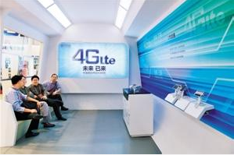
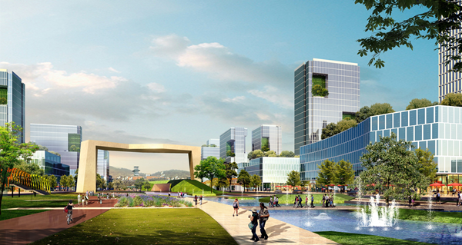
一、园区信息基础设施-宽带通信网络
打造多层次、广覆盖、大容量宽带通信网络，奠定园区信息化基础，助力提升园区运营管理效率、推进企业服务智慧化
高速畅达的访问
以FTTH为主流接入方式，打造园区全光网络
以4G为契机，打造4G示范区
覆盖
多出口设计，多家运营商接入，三网融合，方便入驻企业选用，提高可靠性
园区内部网络层次化设计，可扩展性强
网络设备支持虚拟化，可横向纵向划分VPN，灵活隔离互通
接入控制、业务逻辑隔离、资源隔离
安全技术部署扩展方便、解决单一节点故障、安全策略灵活
接入
带宽

Slide 30




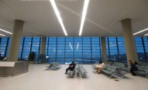
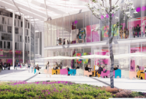
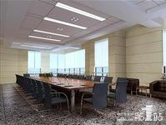
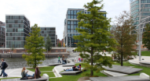
园区无线网络覆盖
无线网络覆盖率是反应一个区域网络基础设施的发展水平，也是衡量区域运行效率、信息化程度以及竞争水平的重要标志
覆盖
区域性的，可管可控的、高质量的无线接入网络
公众活动中心和交通枢纽
特点：区域性用户密集、用户流动性强，流量需求较大、业务量需求集中
方案：定位为“无线宽带”，使用802.11n标准的室内放装型AP+全向天线进行覆盖，后续如果流量需求增加，可通过增加AP数量进行扩容
采用AC+ 瘦 AP设备（802.11N）的方式组网；AC容量规划要求满足未来三年AP数量及数据流量的需求；规划覆盖区域的AP频点，规避干扰；采用室内/室外单独放装的方式进行覆盖；室内/室外AP供电宜采用POE远端供电方式
园区内主要场所实现免费Wi-Fi全覆盖，对公共活动中心和交通枢纽、商业集中区等主要公共场所Wi-Fi覆盖达到100%
商铺街区和休息区
特点：以商铺经营者和购物旅游人员为主，密度不大，用户需求主要以休闲为主，并发率一般，数据流量中等
方案：定位为“覆盖兼顾流量”，使用802.11n标准的室内放装型AP配合高增益平板天线，采用室外覆盖室内的方式来建设
公用办公楼和会议室
特点：人员密集，业务需求中等，业务并发率中等，以访问网页、电子邮件、电子商务和即时通讯应用为主
方案：定位为“覆盖兼顾流量”使用802.11n标准的室内放装型AP+全向天线进行覆盖
公园和步行街
特点：以休闲为主，对流量需求相对不高，并发率一般，数据流量中等
方案：定位为“覆盖为主”，采用AP与天线分离的方式来建设，AP通过与馈线连接的定向天线进行覆盖

Slide 31
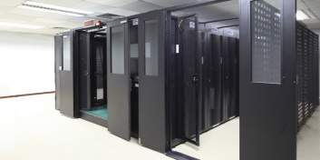
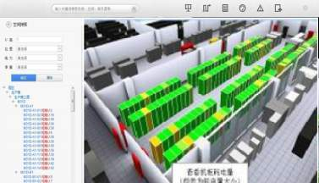
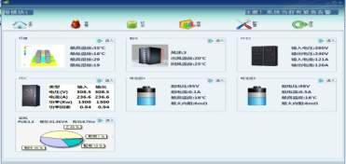
二、云公共服务平台
基础资源目录
云主机
云存储
托管业务
园区局域网
组成部分：
园区网络
绿色数据中心
云服务器、云存储
采用模块化数据中心集中建设园区IaaS和SaaS云服务平台，为园区入驻企业和运营管理者提供全方位的信息基础设施租赁服务
为园区自有信息化系统设备提供存储和计算资源
为运营商通信接入提供网络通信机房
为运营商建设园区机房提供环境支撑
为园区企业提供IT服务托管等服务
为园区企业租用包括超算中心在内的外部IT资源提供技术支撑
微模块数据中心
数据中心分区规划
数据中心统一监控

Slide 32
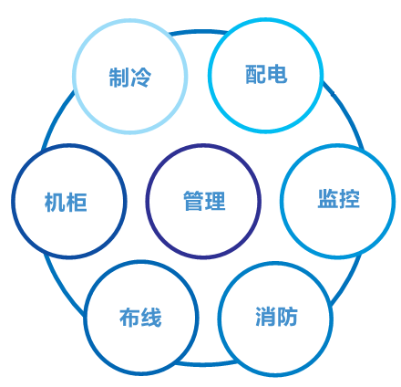
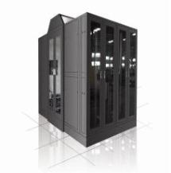
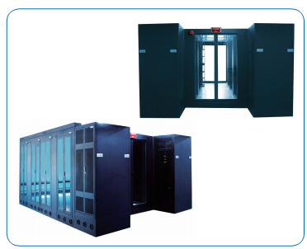
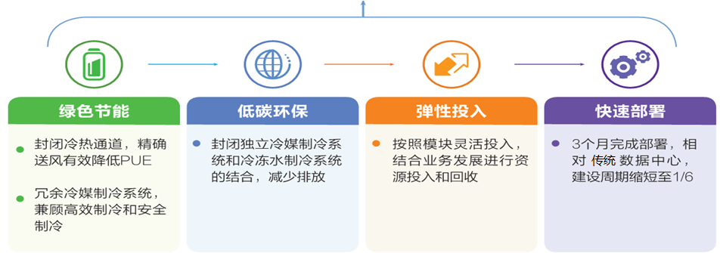
云公共服务平台-微模块数据中心
高度集成
工厂预制

Slide 33
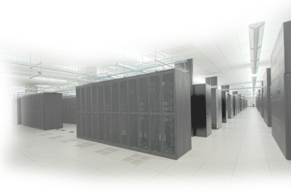
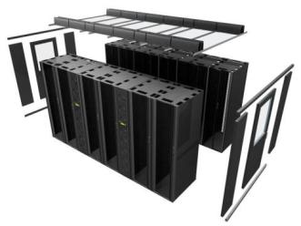
微模块数据中心与传统数据中心对比
传统数据中心
模块化数据中心
 | 微模块数据中心 | 传统数据中心
平均PUE | 1.3-1.7 | 1.7-2.5
建设周期 | 2-3个月 | 6~9个月
单机架功耗 | 5-20KW | 3-5KW
单机架放置服务器数量 | 安装300W一个U服务器，每个机架30-40台 | 安装300W一个U服务器，每个机架可以安装10-15台
绿色节能、高密集约、快速部署、按需扩容

Slide 34
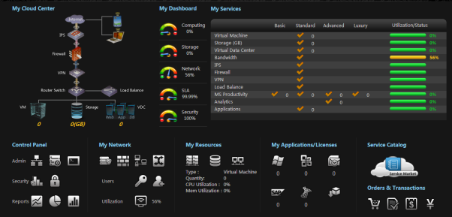
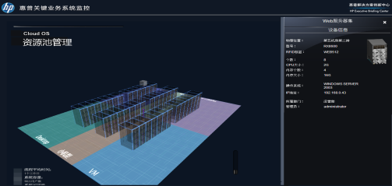
云公共服务平台-云管理系统
功能
  异构资源池管理
  云服务生命周期管理
  监控中心与运营中心
  计费集成
  安全管控中心
价值/优势
  可扩展架构和开放的集成能力
  异构平台、多操作系统环境支持
  支持IaaS, PaaS和SaaS

Slide 35
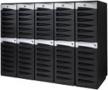
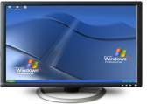






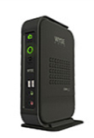


云公共服务平台-虚拟桌面
办公
1
低碳节能
只有屏幕、鼠标和键盘等更新信息在网络里传输
70%
9倍
能耗降低
维护效率提升
园区云服务中心
2
安全可控
入驻企业
管控
3D设计
支持3D、动漫桌面云等应用
降低图形工作站等前期采购
系统更加安全，维护效率大幅提高
3
统一维护、统一备份
平台共享
4A
Anyone
Anytime
Anywhere
Any-terminal
瘦客户机
云桌面系统
服务器＋ZXVE＋ 显卡

Slide 36

三、园区运营管理平台
通过运营管理平台集成园区视频监控及智能分析，门禁和访客管理、周界防卫、巡逻管理、电子公告、能耗管理、停车管理和应急调度指挥等业务，为园区物业和入驻企业提供全方位的管理服务
安防系统
智能视频监控
巡更系统
周界防越系统
门禁系统
消防联动系统
园区信息化管理平台
通用办公
物业经营租赁
企业孵化、
企业投资
企业评估
物业管理
停车场控制系统
环境控制系统
物业管理基础系统
楼宇自动化系统(BA)
园区一卡通
3
2
智慧
园区
4
IT基础设施
固定宽带
无线网络
云IDC平台
1
5
港口物流服务
健康小屋
远程虚拟银行
IPTV

Slide 37
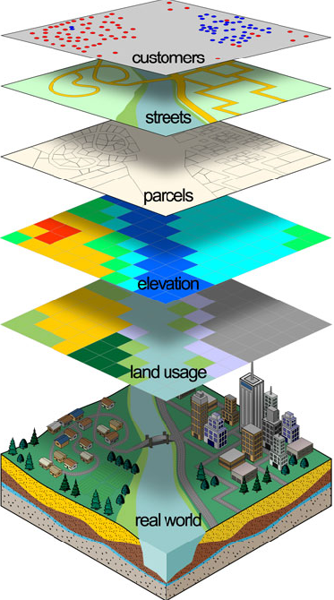
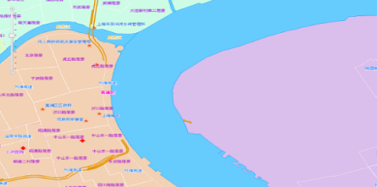
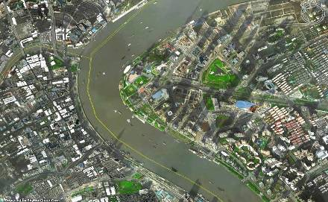
四、基础应用-GIS(1/3)
一张图管理模式：将园区内所有可管理对象数字化并纳入地理信息系统，实现基于GIS的“一张图”信息资源整合与共享，地上地下的空间数据统一管理
图层设置
主要功能
环境监测
视频监控
市政设施
交通设施
园区道路
建筑物
地下管网资源
三维显示
逻辑图层
数据管理
三维空间分析
地图操纵
二维三维一体化
系统集成与数据整合

Slide 38
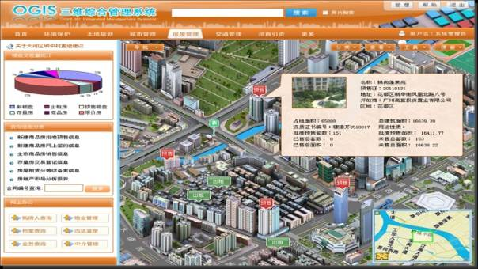
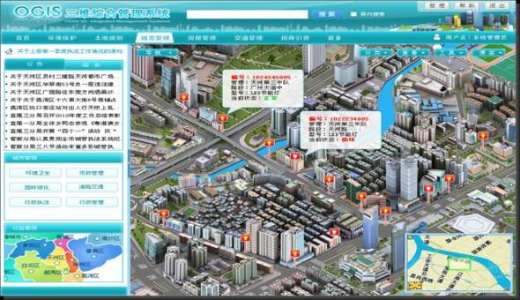
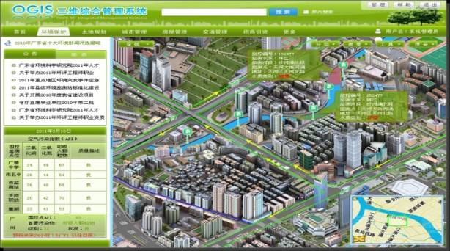
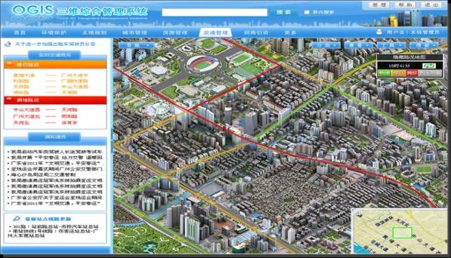
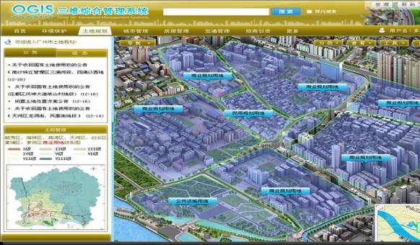
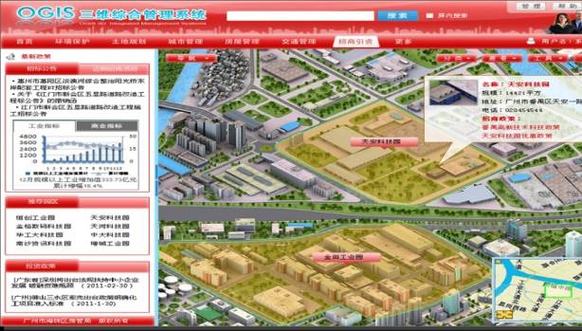
基础应用-GIS(2/3)
应用集成：地理信息系统（GIS）是智慧化系统的集成平台，它提供统一标准的对外接口，为不同应用子系统提供地图能力，并实现异构系统间的集成和数据共享
园区管理
视频监控
环境监控
道路管理
土地规划
招商引资

Slide 39
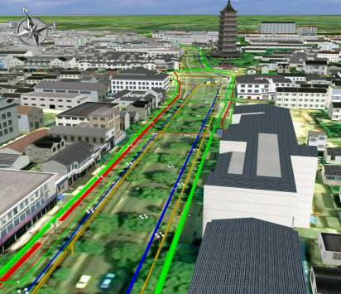
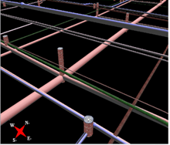
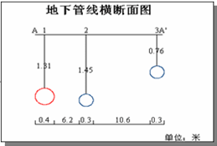
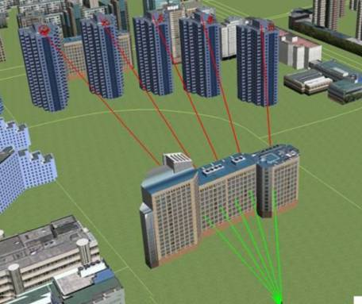
基础应用-GIS(3/3)
空间分析：在3D场景中，运用地理信息技术的空间分析功能去解决实际问题，包括空间查询、空间定位、空间关系查询等；地下管线管理是三维空间分析功能的突出应用
地下管网三维建库
管线净距离分析
地图中标识管线
管线属性：管孔、内流物、流向、运营商、建设年代等
显示运行状态（堵塞、畅通、流速）
空间位置、属性查询
点定位、面定位
空间关系查询：邻接、包含、相交、覆盖
横截/纵剖
透视分析
横截/纵剖面分析
连通性分析
碰撞，爆管分析
从一个点向某方向看的视线通畅分析
园区建设、景观设计和重大事件安保

Slide 40
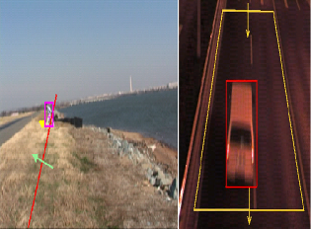
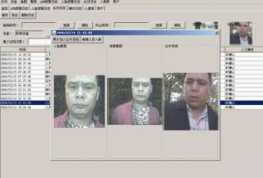

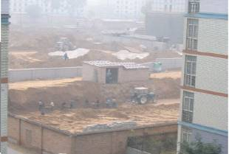
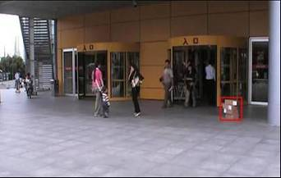
基础应用-视频监控(1/2)
基于宽带网的视频远程监控、传输、存储、管理的系统，为园区管理决策者提供直观快速掌握园区状态的管理和安防工具。它结合了GIS地图能力、可以帮助园区管理者快速的掌握园区实时情况和建设进展（宏观）和现场实时状况（微观）
实时视频浏览
视频存储回放
报警联动
语音对讲与广播
视频监控
智能应用：多手段、多纬度的构建园区安防体系，包括区域边界检测、遗留物检测和人像识别
园区非法入侵监控
目标人像识别
土地使用状态管理
施工现场视频监控
现场历史演变
人员进出监控
车辆进出监控
直观展现：所有管理信息都与GIS平台关联
现场监控
工地视频监控
可疑遗留物检测
现场实景：视频画面成为项目管理者最理想的辅助管理工具
非法入侵检测
区域边界检测
可遗留物检测
人/车流量检测
目标人像识别
历史记录：直观、清晰的全景图片记录项目细节管理的全过程
智能应用

Slide 41
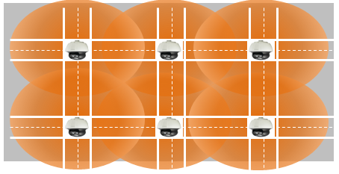
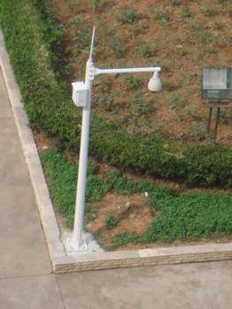
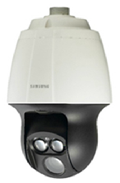
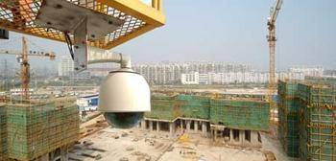
基础应用-视频监控(2/2)
出入道路卡口
部署原则
严格监控并记录进出园区的人员和车辆
园区内部摄像头全覆盖
重点区域专属摄像头24小时监控
监控园区进出道路卡口，对进出园区的车辆主要特征（包括车牌号码、车身颜色、车身特征、驾驶员以及副驾驶等）进行24小时抓拍
道路及交叉路口
覆盖园区全境，实现对路口车辆、人员的24小时不间断视频监控和录像，快速云台和可变焦镜头，可快速调整镜头方向，放大焦距进行局部监控
治安重点监控区域
        针对园区内的公共区域、广场、学校、医院、市场、文化娱乐场所、施工现场等重点治安防范区域，设置红外快速球形摄像机。特定地点实现智能报警、边界防范、人脸识别

Slide 42
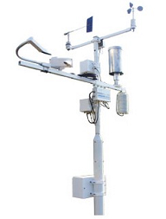
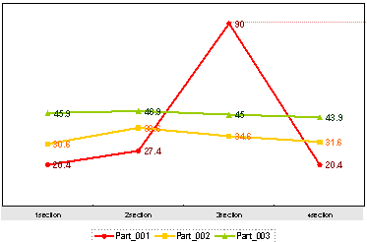
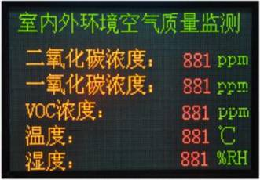
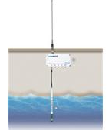



基础应用-环境监测(1/2)
基于物联网传感和无线传输技术，对园区内的空气质量、水源质量以及环境噪声进行动态采集和实时监测，便于园区管理者了解园区环境动态，创造舒适的园区生活和商务环境
领导
空气监测
环保监测点源
公众
水质监测
数据视频
统一展现
监控人员、监察人员
噪声监测

Slide 43



基础应用-环境监测(2/2)
监控对象： 三大污染公害（空气，水和噪声）
在园区内预备部署*个空气监测点，*个水质监测点和*个噪声监测点，其主要功能是监测园区内的环境质量及评估污染情况，加强公共卫生，提高公众对环境保护的意识
空气监测
水质监测
噪声监测
测定污染物的种类及其浓度
观察其时空分布和变化规律的过程
判断空气质量状况
保持水生态环境，提高公共卫生质量
湖泊、河流，水源地和湿地景观水系；人水互动的休闲娱乐场所
遵循《城市区域环境噪声标准》
监测生活环境噪声，交通噪声，建筑施工噪声等
二氧化硫（SO2）、二氧化氮（NO2）、可吸入颗粒物（PM10）、细颗粒物（PM2.5）、臭氧（O3）、一氧化碳（CO）等
水温、PH值、浑浊度、其余指标，定期由卫生防疫部门进行人工采集和化验分析
园区噪声、公路噪声、建筑噪声、工业噪声

Slide 44

















基础应用-园区一卡通
IC卡
智能手环
SIM卡
通过网络将不同类型的智能管理系统连接到一个综合数据库，通过一个综合性的管理软件，实现统一的IC卡管理、发行、查询等功能，从而使得同一张IC卡在园区内均能使用
一卡：一张园区卡
一库：一个统一数据库
一平台：一个统一管理平台
园区一卡通
银行卡
电子钱包
身份识别
食堂消费
商店购物
自助咖啡
考勤管理
门禁管理
巡更管理
自助图书借阅
健身锻炼
停车刷卡
机房管理
信息查询
会议签到
一卡全通，自助管理，开放平台

Slide 45






基础应用-园区节能管理
电量计量
监管系统
网络预付费
电能管理系统
给水管网
监管系统
空调计量
监控系统
景观照明
监控系统
变电所设备
远程监控系统
能源监管
综合分析系统
环境监测
系统
智慧园区节能管理中心
监管展示
指挥中心大屏显示
手机、PAD
3D GIS共享门户
核查移动终端
服务层
数据展示
信息共享基础层
节能指标体系
能源消费分析
统一身份认证平台
产品能耗成本
法制法规软环境
能耗成本走势
集中动态图形监控
能源计划
统一能耗报警
监管数据
园区节能监管应用系统
数据共享层
照明节能
给排水节能
空调节能
电梯节能
路灯节能
管理维护运营体系
环境监测
能耗监控管理
能耗分析评估
设备故障管理
信息系统安全体系
数据管理
应用层
综合数据库
企业监管数据库
共享数据库
后勤装备保障体系
信息采集
节能监测数据与监控信息采集
协同应用层

Slide 46



基础应用-智能楼宇管理
将一个智能建筑中各自独立的智能化子系统集成起来，构筑建筑的神经系统和中枢，连接和协调各个子系统的运作，为建筑添加智慧的大脑，使建筑真正聪明起来。以最大化的发挥智能化系统的整体效用，并揉合挖掘新的功能业务
架构先进，智能联动，兼容性好

Slide 47


基础应用-智慧照明
CityPad
集太阳能光伏、LED照明、微基站、视频探头、多媒体屏、信息交互屏以及读卡器、扬声器、传感器等功能硬件于一体，基于园区运营管理平台，将园区中政务、交通、民生、商业、文化等信息进行集成和共享，成为智慧园区的信息物理载体
上部
采用新型大功率LED面光源灯头顶部为太阳能光伏发电装置、微基站及视频探头装置
中部
多媒体信息发布屏，可以根据不同时段、场地更换广告和园区公共信息
下部
交互体验屏，提供实时信息和便民服务

Slide 48


基础应用-园区统计分析
全面掌握园区招商进展，通过 招商漏斗 直观了解当前各招商阶段的项目情况
招商阶段
申报年度
项目状态
同比分析

Slide 49
五、企业服务-企业办公服务
企业建站
云安全
云计算
定制化云方案
融合通信
利用专用网络而非传统的公共互联网提供公有云服务
企业可以按月使用平台的计算资源和存储资源
站在用户角度深入研究其实际需求，面向不同用户提出差异化云方案
视频会议
智能OA
桌面云
聚合优秀IT服务商
通过服务平台，聚合业界卓越的IT服务商，通过SAAS模式，快速高效提供IT服务，减少企业投资，由传统招标模式向全新众包模式的转型
商旅服务
构建卓越IT服务链
SAAS运营快速部署
翻译服务
基础网络开放的运营平台
……
低成本，按需使用

Slide 50







六、园区运营管理门户
协同调度
跨部门综合调度，具备语音、数据、视频等为一体的多媒体调度能力
应急指挥
以事件为中心，模拟多个场景并设置预案，规范应急响应流程
可视化
快速、直观的展现出园区当前运行状态，通过地图和视频等实时跟踪重大事件进展
视频监控
地理信息
空气监测
边界检测
水质监测
园区经营
噪声监测
园区管理中心
园区智慧化系统

Slide 51

七、园区体验中心
运用物联网、云计算、多媒体等前沿技术，建设智慧园区体验中心，全面展示园区理念和建设成果，能让相关单位及企业直接了解智慧园区所能给自身带来的价值，从而为招商引资提供软实力
智慧园区：园区高效的信息化平台支撑---生活办事方便快捷
智慧经营：法律、投融资、信息、广告服务---经营成本低
智慧扶持：政策服务---政策针对及时有效
智慧云端：IT服务---IT成本低
1
2
3
4
让建设内容看得见，摸得着

Slide 52


Slide 53


使用灯箱片，小幅展示园区理念，大幅展示园区系统构架

Slide 54

模拟小型办公环境，在触摸屏上的云服务门户上选购服务后，在客户机上开通体验

Slide 55
目录
智慧园区概述
智慧园区服务体系
智慧园区解决方案
智慧园区成功案例

Slide 56





案例分析——苏州太仓智慧园区
项目概况
科教新城总面积12平方公里，以现代服务业为主导，特别是文化和科技相结合的文化信息产业
信息基础建设以云存储中心+云计算中心+物联网实现整个园区的智能化管理和服务
园区管委会，起政策指导和扶持功能，出资成立运营公司，对园区入驻企业提供扶持政策，协助园区产业孵化功能服务
政府
中兴通讯，从技术层面支撑当地政府、园区管委会、园区运营公司建立园区服务应用和园区管理应用，协助园区扩大品牌影响，向上海、苏州乃至全国相关产业的互补性建设辐射
园区运营公司，在科教新城建立云计算中心，作为信息通信产业的核心基础设施，以公有云和私有云相结合服务，为本地园区管委会、园区入驻企业提供管理和服务
中兴
通讯
运营
公司

Slide 57



云起太仓，智慧先行
——苏州太仓iZone智慧园区成功故事
中兴通讯是太仓实现长远发展亟需的战略合作伙伴。太仓市将按照协议全力支持中兴通讯在太仓、科教新城发展，迎接科教新城产业转型。
- - 陆燕副市长
苏州太仓市
中兴帮我们打造的云计算平台，已经成为我们招商引资、对外宣传的亮点，同时是辖区内最重要的IT基础设施，为园区整体产业的打造提供了重要支撑。
    - - 李志超常务副总经理
太仓兰云信息技术有限公司
方案亮点
新模式、新价值
引入最先进的云计算技术：使用微模块数据中心，提供3D/办公桌面云、云主机、海量存储等服务
高效的管理和服务应用：园区安防管理和交通管理、融合通讯云、商旅云系统等
有线或无线接入互补，无缝覆盖
多样化智能物联网感知终端
IT资源云化处理，降低建设成本和运营维护成本
IT资源&服务租赁创新盈利模式
无障碍沟通，提高工作和项目效率，促进产业内外沟通
快速开发部署新应用，维持吸引力
增值科教新城品牌影响力
中国第一个3D桌面云商用局，创造招商引资利器，已吸引110多家企业入驻

Slide 58







苏州（太仓）智慧园区
园区业务
云桌面
融合通讯云
企业商旅云
3D云桌面
云主机
渲染农场
六大云服务
苏州太仓云计算服务中心
园区核心服务
咨询规划服务
协助园区招商
品牌推广
20％ IT投资 90% 部署时间
Notes:
渲染农场（Renderfarm）其实是一种通俗的叫法，实际上我们应该叫他“分布式并行集群计算系统”，这是一种利用现成的CPU、以太网和操作系统构建的超级计算机，它使用主流的商业计算机硬件设备达到或接近超级计算机的计算能力。

Slide 59


招商局蛇口网谷智慧园区
项目概况
蛇口网谷的总规划用地面积超过70万平方米，建成后的产业用房建筑面积超过42万平方米，计划到2015年，引进300-500家互联网、电子商务及物联网企业，实现300亿的总产值。
中兴通讯，IT建设厂商，规划设计、方案输出、建设实施、交付运维。实现园区ITSaaS云服务、信息服务、共享服务、生活服务、产业链共享服务、能耗检测、环境监测、安防管理，为入区企业提供一站式服务，打造国内一流的高质量“智慧园区”
园区管委会，起政策指导和扶持功能，出资成立运营公司，对园区入驻企业提供扶持政策，协助园区产业孵化功能服务
政府
园区运营公司，园区运营项目投资、为本地园区管委会、园区入驻企业提供管理和服务
中兴
通讯
运营
公司

Slide 60


招商局蛇口网谷智慧园区部署业务
PC版服务
基础服务
人事在线
基建
IT管家
企业商旅
视频会议
CRM
管理服务
物业
招商
企业集采

